Slide 1

Classificador de Imagens Floresta x Deserto
Luiz Felipe Soares Cardoso - 20170000717

Slide 2
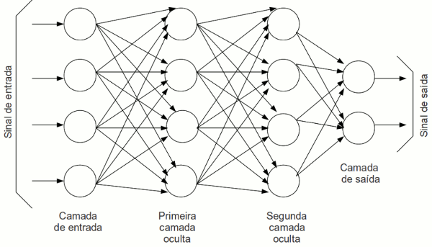
Motivação
Visto o interesse maior que tive na disciplina a cerca de aprendizagem de máquina, foi buscado e pesquisado um pouco mais sobre Redes Neurais e foi decidido que o projeto final seria algo simples, mas baseado nos aprendizados adquiridos sobre esse tipo de aprendizagem de máquina, o qual achei interessante.

Slide 3


Metodologia
O ambiente de desenvolvimento utilizado foi o Spyder, que é de plataforma aberta e de código aberto para programação na linguagem Python, que foi uma das aplicações que veio junto à instalação do Python e Anaconda.

Slide 4
Problema e Objetivo
A problemática abordada neste projeto é bem simples, pois é um problema de classificação binária em que ao final, espera-se que o algoritmo possa classificar corretamente, com a maior porcentagem de certeza possível, o que a imagem apresentada representa: uma Floresta ou um Deserto.
Para isso será necessário realizar a criação do Banco de Dados com uma quantidade considerável de fotos tanto de florestas quanto de desertos, fazer a divisão entre treino e teste, realizar a criação da rede neural, aplicar o treinamento da rede apresentando o banco de treinamento, fazer a comparação com o banco de testes e por fim realizar uma previsão (classificação) com imagens nunca vistas.

Slide 5
Criação do Banco
Para realizar a criação do banco de dados para o projeto, com base em algumas pesquisas, foi encontrado uma extensão do Google Chrome (Image Downloader) em que é possível baixar todas as imagens de uma página da web de uma vez. Então, tendo essa ferramenta, foi utilizado o google imagens, realizando várias pesquisas diferentes sobre florestas e desertos e assim, aos poucos foi sendo baixado todas as fotos que compõem o banco. Não tem tantas fotos, cerca de 600 fotos de cada categoria. Houve a preocupação de ter uma grande variedade de imagens: Florestas temperadas, com gelo, com rios, desertos com plantas, com gelo, etc… Além da variedade, o balanceamento em questão de número também foi checado, em torno de 600 cada categoria.
Após realizar o download das imagens, foi feito a separação das pastas, onde foi criado duas pastas, uma Treinamento e uma Teste. Dentro de cada uma dessas pastas há mais duas pastas, Floresta e Deserto, já dividido com as fotos, em torno de 80% para treinamento e 20% na pasta de testes. Essa divisão de pastas em treinamento já separa as imagens em duas categorias, no qual a rede vai aprender características com base nessa separação já passada pra ela.

Slide 6
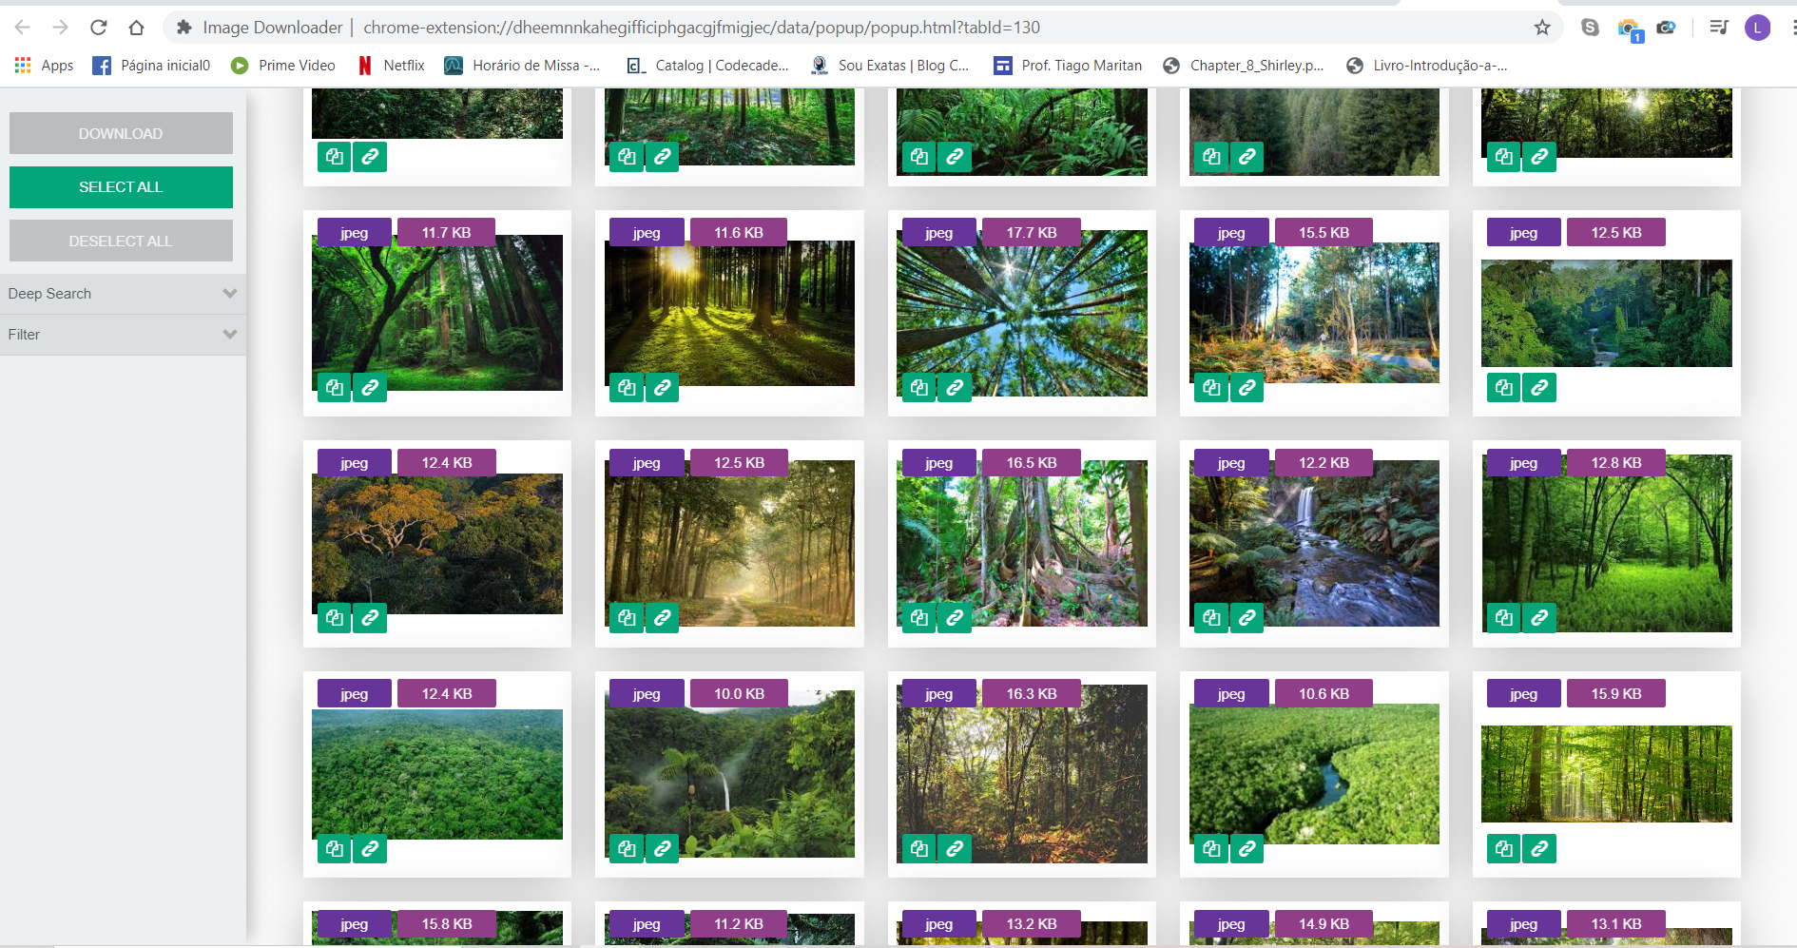
Criação do Banco
Extensão do Google Chrome para fazer download de todas as imagens de uma página. Mesmo assim, foi necessário olhar uma por uma, pois havia algumas com marcas d'água, ou que o elemento predominante não era a categoria desejada, ou mesmo que não tinha nada a ver com o que se queria.

Slide 7
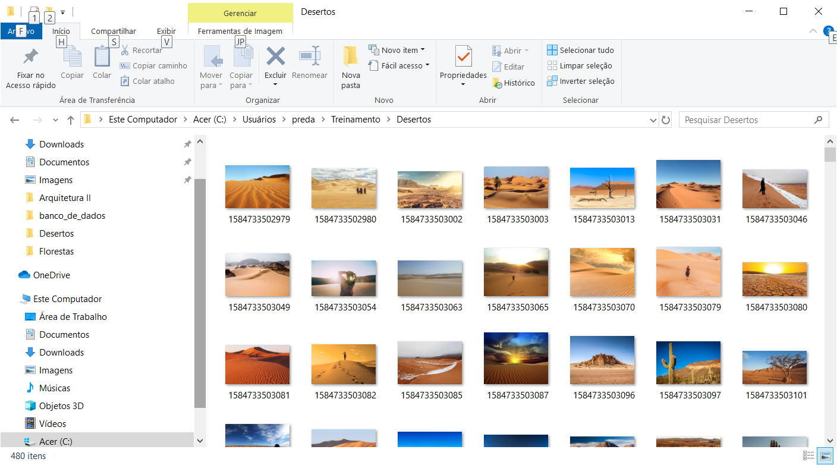
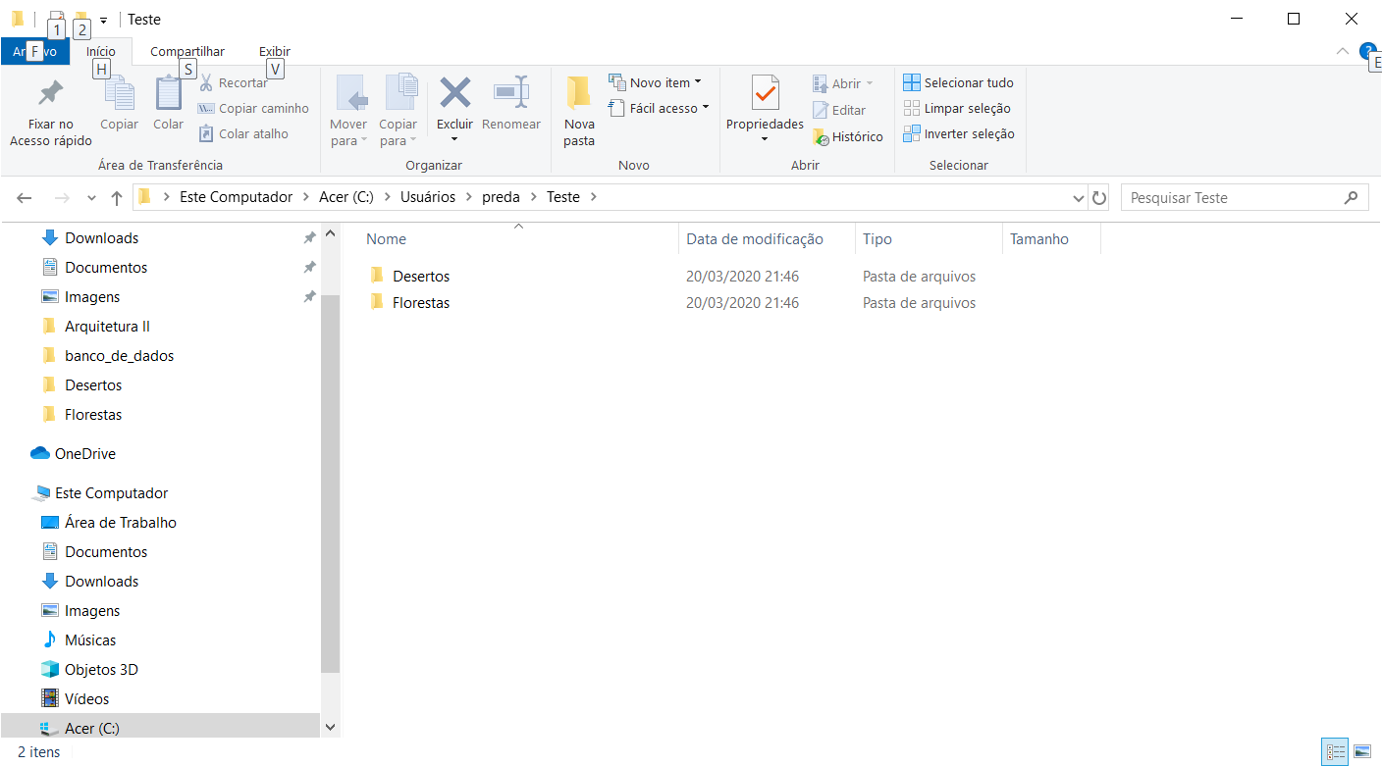
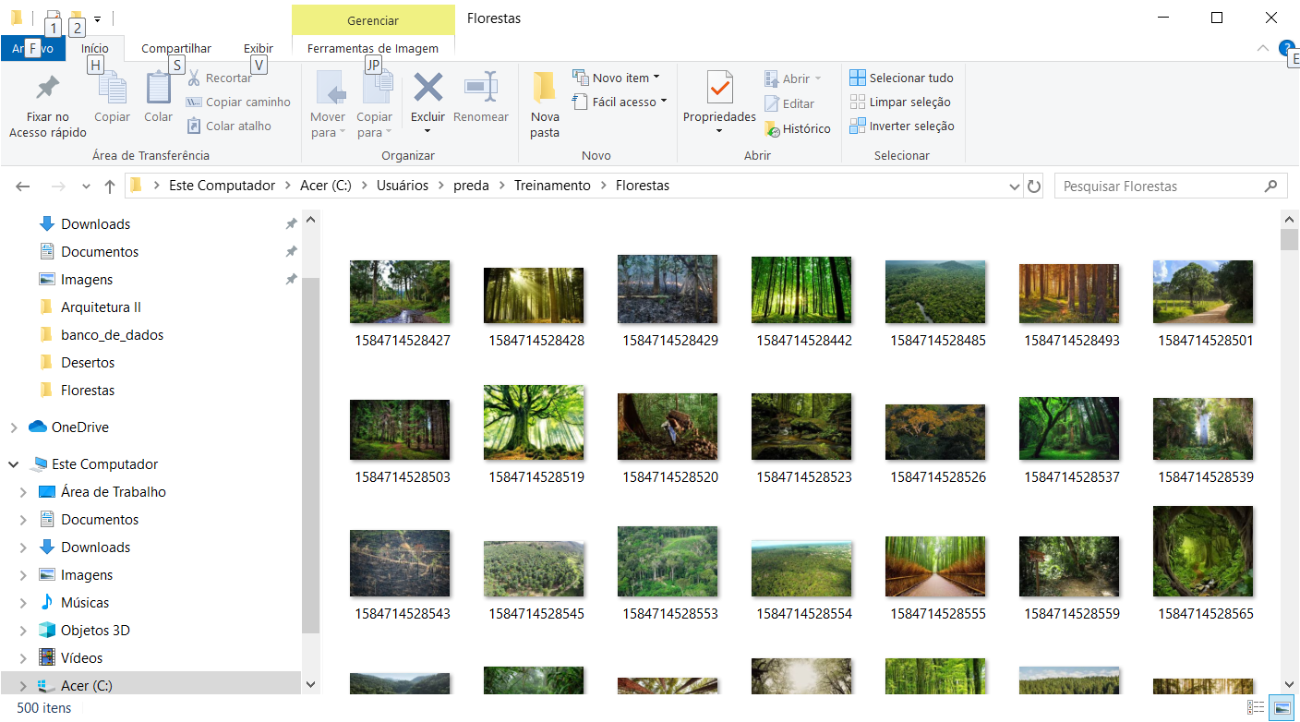
Criação do Banco
Separação de pastas:
Dentro de CADA dessas pastas, tem sua parcela das imagens

Slide 8
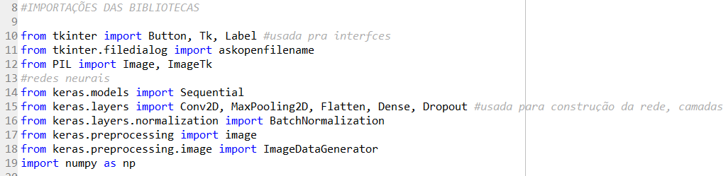
Implementação do Código
Primeiramente é feito a importação de todas as bibliotecas que serão utilizadas na implementação: As de interface (Tkinter), a de operação com imagens para abrir a imagem desejada (PIL image), as utilizadas para construir a Rede Neural (Keras) e a numpy para trabalhar com arrays.

Slide 9
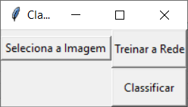
Implementação do Código
Primeiramente, a criação se deu a partir de uma interface simples para ficar mais fácil e interativo de mexer na aplicação e classificar. Para isso, foi criada uma função __init__ para a criação da pequena janela e dos botões que farão parte da interface. Foi instanciado uma nova janela e mudado seu título para “Classificador de Imagens”. Após isso foi feita a criação de 3 botões, Selecionar Imagem, Treinar a Rede e Classificar, onde isso tudo foi baseada na biblioteca Tkinter() e foi passado como parâmetro, o texto do botão, a ação realizada ao clicar (serão outras funções definidas mais a frente), tamanho e localização na aba.

Slide 10
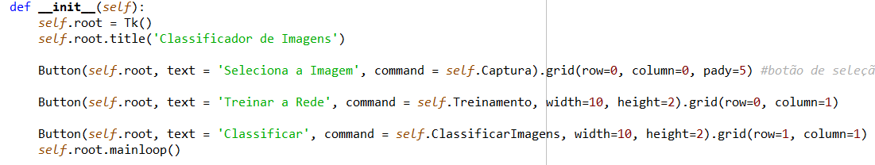
Implementação do Código
Função para interface. Como é possível visualizar, cada um dos três botões realiza um comando que será definida por uma função que será apresentada a seguir:

Slide 11
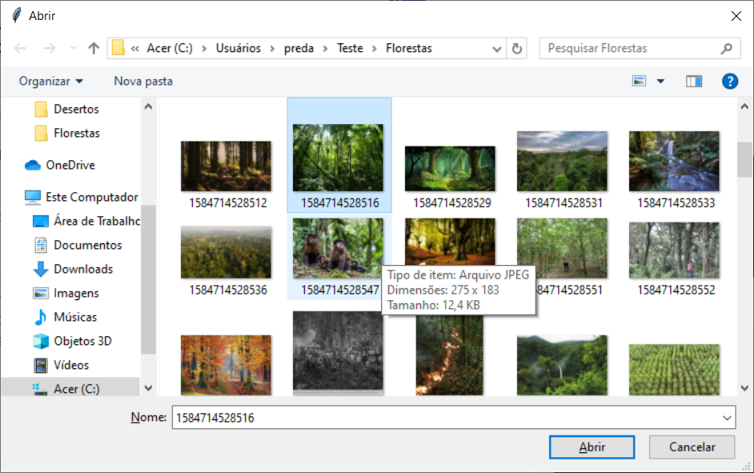
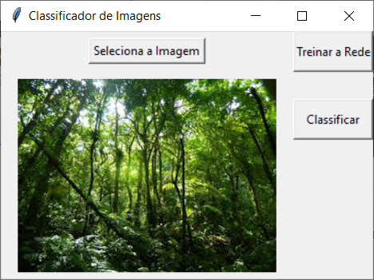
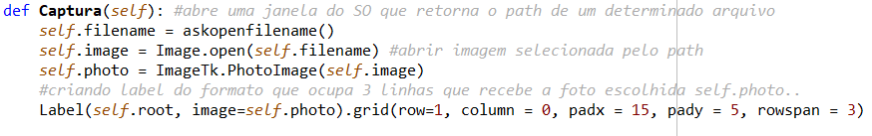
Implementação do Código
O primeiro botão a ser explorado será o de ‘Selecionar a Imagem’ a que foi atribuído a uma função de captura de imagem. Foi instanciado uma variável do tipo askopenfilename(), no qual vai abrir uma janela do SO em que pode selecionar uma imagem. O retorno é o path(caminho) dessa imagem que será passada no método open() e adicionado por meio de um label um label na interface (para essa imagem poder ser mostrada ao usuário) no espaço que ta faltando, pois deve passar o tamanho e a posição do label também. Dessa forma, apenas apertando no botão abre a janela do SO que pode escolher a imagem e a mesma será mostrada na interface através de um label.

Slide 12
Implementação do Código
O segundo botão a ser abordado é o de ‘Treinar a Rede’. Aqui será todo o corpo da aprendizagem de máquina com a criação e treinamento da rede neural. Primeiro a rede foi instanciada (Sequential()).
Camadas de Pré-processamento: Foi adicionado à rede uma primeira camada convolucional em que é passado o número de kernels (um filtro) que a imagem de entrada vai ser multiplicado e seu tamanho. Além disso foi definido o tamanho da imagem de entrada (64x64x3canais) e passado a função de ativação relu. A próxima é uma camada de normalização (BatchNormalization()) para diminuir a quantidade de processamento que seria necessário e aumentar a velocidade do treino. A terceira camada é de MaxPooling2D com bloco de tamanho 2x2 para diminuir a densidade dos pixels, varrendo a imagem com o bloco e aplicando a função MAX. A quarta camada é de Flattlen(), pois a etapa de Max Pooling ainda retorna uma matriz, por isso, o flatten irá a rigor, transformar em um vetor que poderá servir de entrada para as camadas ocultas. Estas são formadas por duas camadas, com 100 neurônios cada e utiliza função de ativação relu. Diferente delas, a camada de saída utiliza a função de ativação ‘sigmoid’ por se tratar de um problema de classificação binária, em resumo ela fará um tipo de regressão logística retornar um valor de probabilidade de ser 0 ou 1(as duas classes).

Slide 13
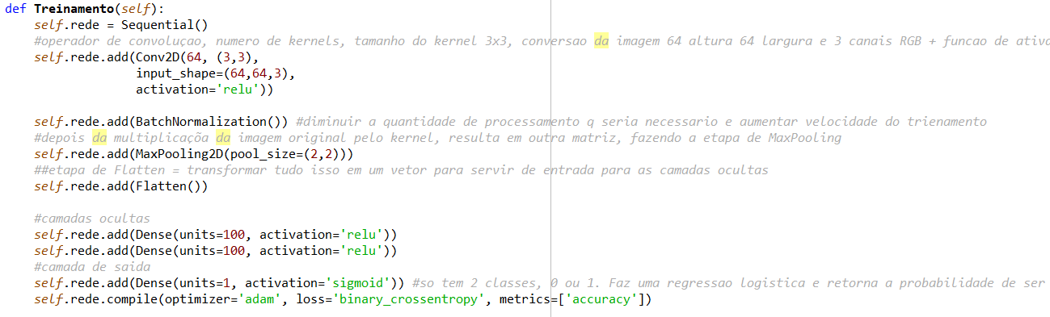
Implementação do Código
Código com a criação das camadas da Rede Neural a seguir:

Slide 14
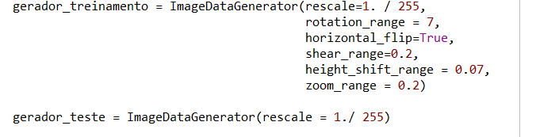
Implementação do Código
Após a criação do modelo da rede neural com suas camadas, foi feito a criação do banco de treinamento e de teste, mas como já se tem as imagens bem separadas nas pastas, não será tão complicado.
Como a quantidade de imagens que se tem nas pastas não é tão grande, foi pesquisado sobre o processo de ‘Data Aumentation’ e tentado utilizá-lo no banco. Basicamente, este processo inclui fazer algumas operações pré-definidas em cada uma das imagens, como operações de zoom, rotação, giro, shear, etc.. que geraria para a máquina, uma nova imagem, mesmo que não mude muita coisa, gera uma nova imagem e assim, aumenta a base de dados. Todas as operações utilizadas citadas foram utilizadas, além de reescala e shift. Tudo isso foi feito com a função ImageDataGeneration() e passando as operações como parâmetro. Lembrando que todas essas operações só pode ser feito na base de dados que será utilizado para treinar a rede, visto que, a base de teste, precisa ter imagens o mais próximo possível do real, sendo inviável criar imagens para teste.

Slide 15
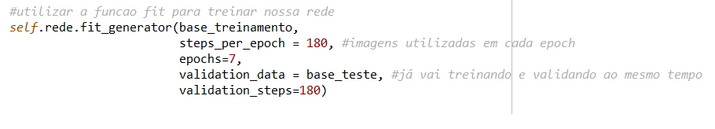
Implementação do Código
Como as pastas já estavam divididas previamente entre teste e treino, agora só precisa treinar a rede a partir da função fit(), passando a base de treinamento criada, o número de épocas (iterações) e para deixar o treinamento um pouco mais rápido foi estabelecido a utilização de 180 imagens por época, sendo totalmente editável, podendo utilizar todas a cada volta. Além disso foi adicionado um parâmetro de validação com a base de testes para que a medida que a rede está sendo treinada, seja possível acompanhar a acurácia da validação em tempo real em cada época. Dessa forma já é possível utilizar o botão de Treinar a Rede.

Slide 16
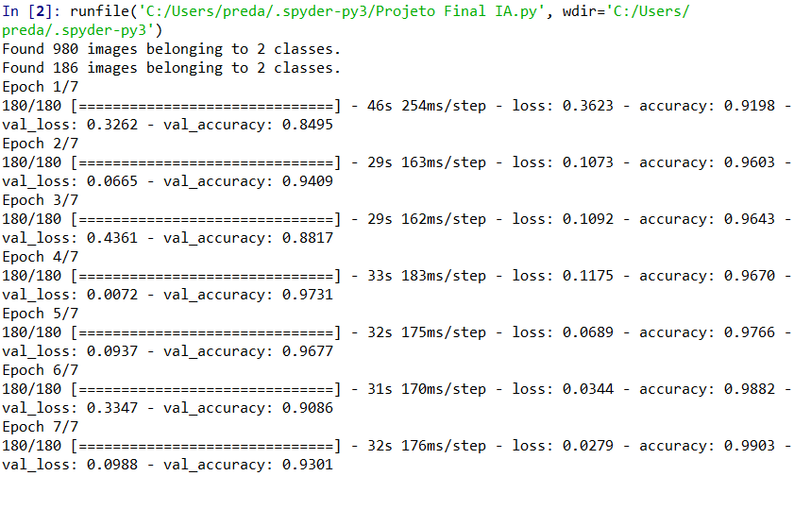
Implementação do Código
Treinamento da rede, acurácia de treino 99.03% e acurácia de validação 93.01%, ao final das 7 épocas. A avaliação dos resultados foram feitas com base na acurácia obtida de validação e nos testes realizados (força bruta) que serão mostrados ao final. Porém é possível ver taxas de validação altas na 4° e na 5° época, podendo ser até valores melhores do que o escolhido. Talvez seja possível melhorar ainda mais checando esses detalhes de parâmetros, coisa a se pensar em trabalhos futuros.

Slide 17
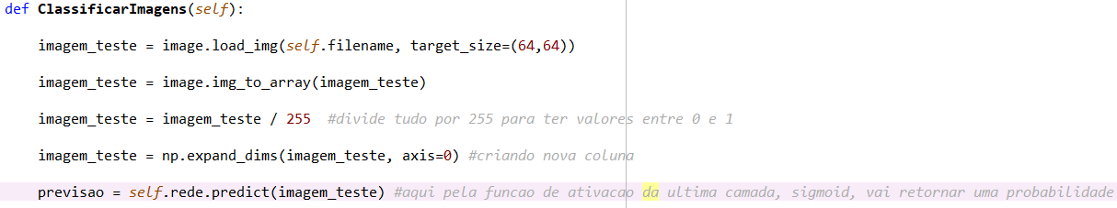
Implementação do Código
O último botão a ser abordado é o de ‘Classificar’, onde é utilizado o mesmo Path que foi capturado no botão de selecionar imagem para fazer algumas mudanças (setar tamanho, normalizar, passar pra vetor) e poder servir de entrada para a rede neural criada, aplicando o método predict (apenas com a imagem selecionada). Após isso é necessário apenas checar o retorno do predict. Como foi comentado, a camada de saída retorna um valor de probabilidade, então foi aplicado um condicional, onde: se o valor retornado pelo predict for maior do que 0.5(mais próximo de 1), então é criado um novo label sobre a imagem informando que ela é uma Floresta. Caso seja menor do que do que 0.5 (mais próximo de 0), então o label criado indicará que é um Deserto.

Slide 18
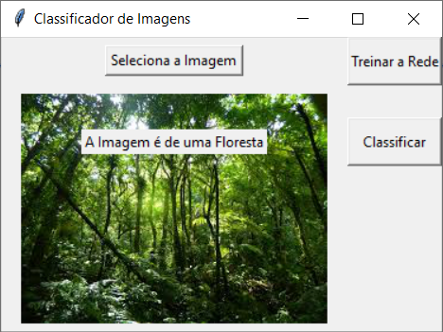
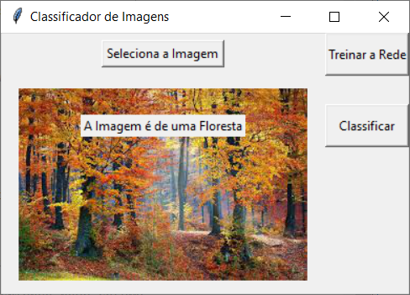
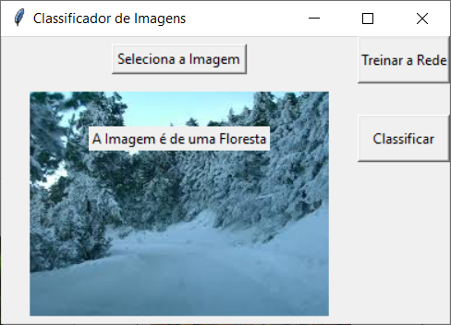
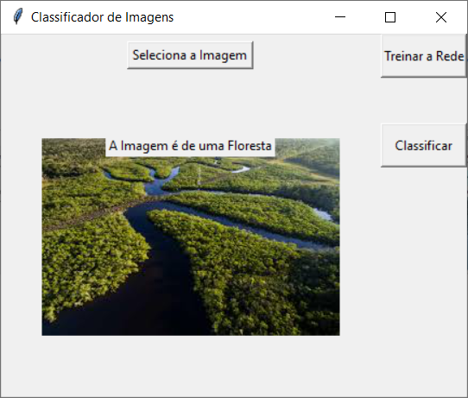
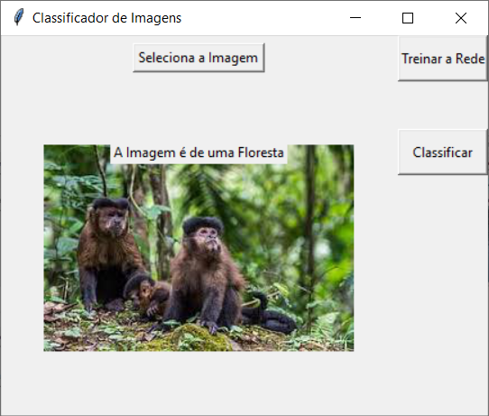
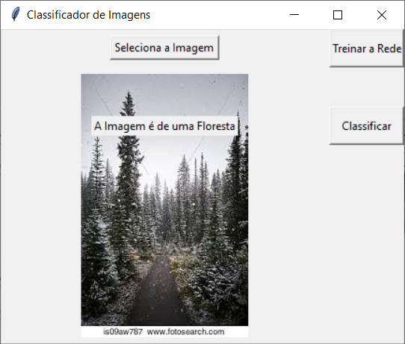
Resultados Obtidos
A seguir algumas das classificações obtidas:

Slide 19
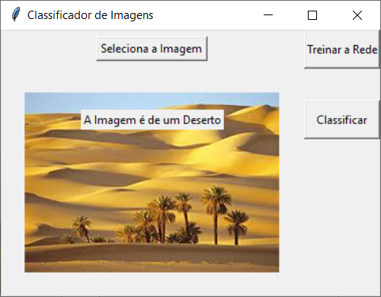
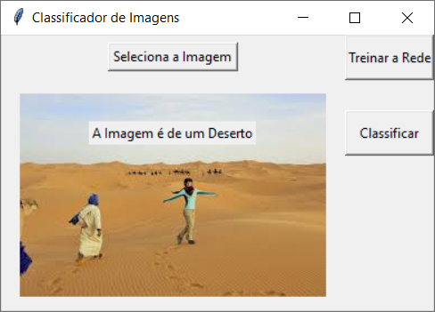
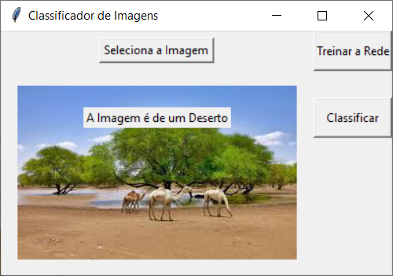
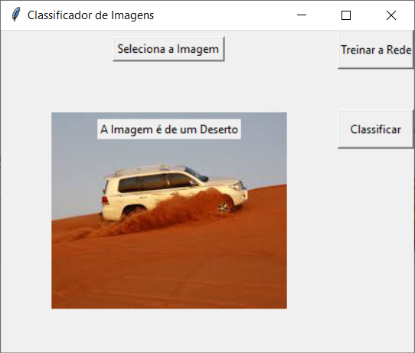
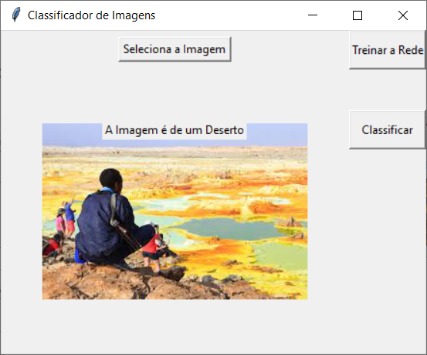
Resultados Obtidos
A seguir algumas das classificações obtidas:
Imagem difícil

Slide 20
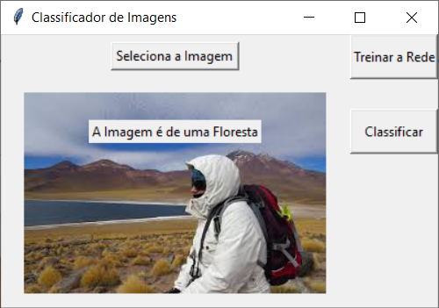
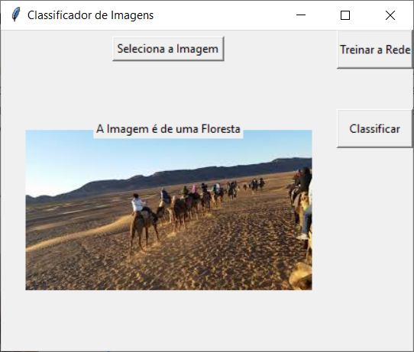
Erros Obtidos:
É possível notar que a grande maioria das imagens foi classificada corretamente, mesmo com pessoas, objetos, animais e até a vegetação no deserto que ocupa grande espaço da foto, não confundiu a rede. Porém, por meio de testes a força bruta foi identificado algumas imagens em que a rede se confundiu ao classificar. De floresta, não foi encontrado praticamente nenhuma, talvez se treinar novamente, apareça algum, mas de deserto, algumas foram confundidas. Lembrando que a pasta de teste possui cerca de 180 imagens (90 de cada categoria) e apenas pouquíssimas foram confundidas, 7%, todas de Deserto.

Slide 21

Trabalhos Futuros
Um trabalho futuro seria melhorar ainda mais a classificação e descobrir porque a rede está errando um pouco mais na classe deserto. Foi tentado ao máximo realizar o balanceamento das imagens em questão de número, talvez falte um pouco mais de diversidade nas classes, já que o banco é pequeno. Então, futuramente, é possível melhorar o banco (em número e diversidade), aprender mais sobre redes neurais e melhorar a estrutura em si da rede, a fim de aumentar a acurácia e melhorar ainda mais a classificação. Um outro trabalho seria expandir a classificação e sair de um problema binário, passando a classificar coisas mais difíceis numa imagem, como animais, objetos, etc.

Slide 22
Referências:
https://www.devmedia.com.br/tkinter-interfaces-graficas-em-python/33956
https://imasters.com.br/back-end/primeiros-passos-com-pil-a-biblioteca-de-imagens-do-python
https://towardsdatascience.com/sigmoid-activation-and-binary-crossentropy-a-less-than-perfect-match-b801e130e31
https://www.pyimagesearch.com/2018/12/31/keras-conv2d-and-convolutional-layers/
https://www.machinecurve.com/index.php/2020/01/30/what-are-max-pooling-average-pooling-global-max-pooling-and-global-average-pooling/

